Slide 1
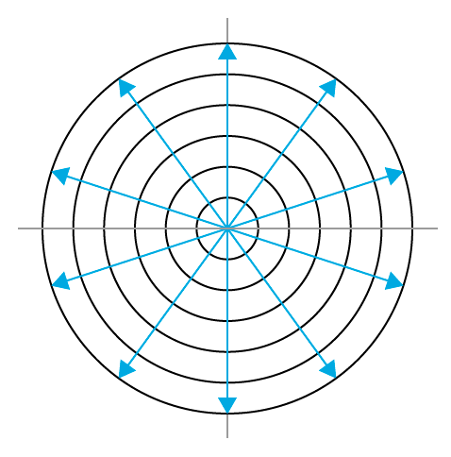

Propiedades y características de la coherencia de la luz
Tiempo de coherencia
Longitud de coherencia
Coherencia temporal
Coherencia espacial

Slide 2
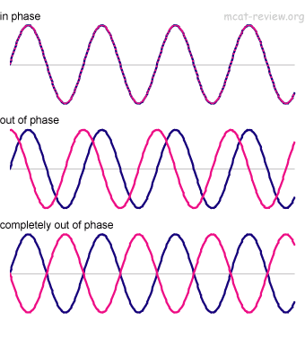
Coherencia de la luz
La coherencia hace referencia a la relación de fase de un punto de la onda con otro.
Es capaz de predecir cómo se comporta la onda teniendo la información de un punto

Slide 3
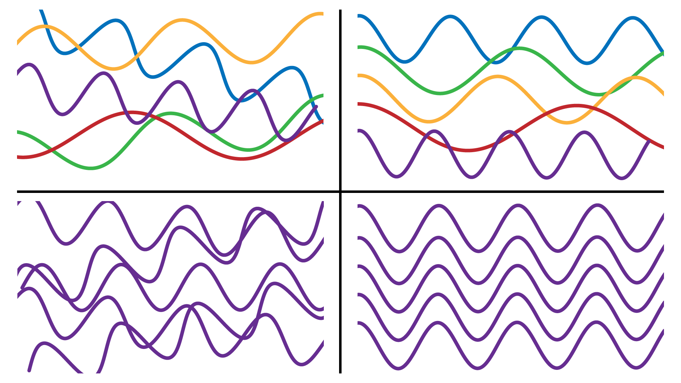
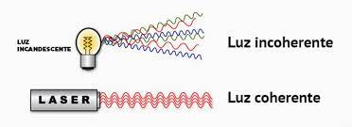
Coherencia de la luz
Para que una onda de luz sea coherente es necesario que sea monocromática y direccionada debido a que debe conservar la fase

Slide 4
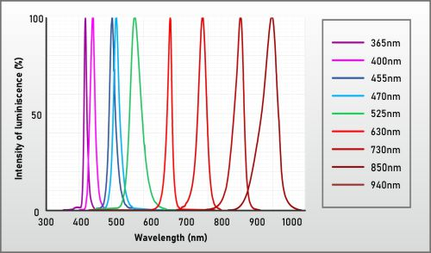
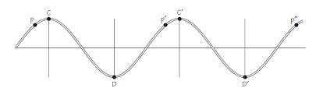
Coherencia de la luz
La coherencia se puede distinguir en dos tipos:
Coherencia temporal (monocromático)
Coherencia espacial (Igualdad fase en los frentes de onda)

Slide 5
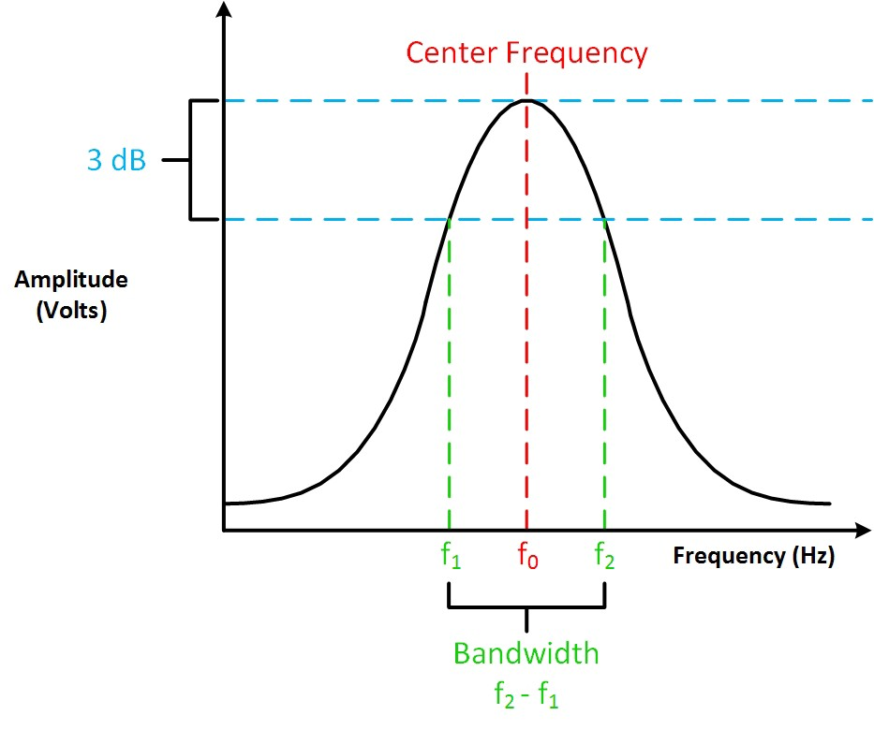
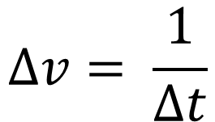
Coherencia temporal
Que una onda tenga coherencia temporal significa que solo tiene una longitud de onda en su espectro.
Experimentalmente las ondas monocromáticas tienen un ancho de banda
$$∆v= \frac{1}{∆t}$$
Tiempo de coherencia

Slide 6
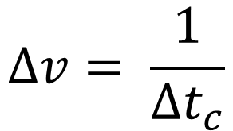

Coherencia temporal
$$∆v= \frac{1}{∆t_{c}}$$
El tiempo de coherencia es el intervalo de tiempo en que la onda conserva la fase
La longitud de coherencia es la longitud espacial en la que se conserva la fase
Tiempo de coherencia
Longitud de coherencia
$$∆l_{c}=c∙∆t_{c}$$

Slide 7
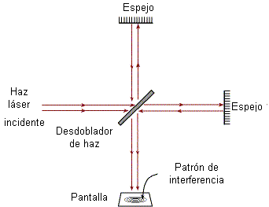
Coherencia temporal
La longitud de coherencia se puede medir en el interferómetro de Michelson y es la máxima diferencia de longitud entre los láseres para que se produzca interferencia

Slide 8
Coherencia espacial
Una onda de luz tiene coherencia espacial cuando la diferencia de fase entre dos puntos es constante
Si dos puntos desplazados lateralmente se hallan en el mismo frente de onda hay coherencia espacial

Slide 9
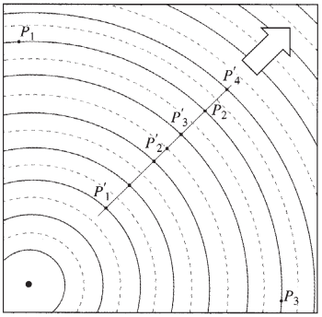
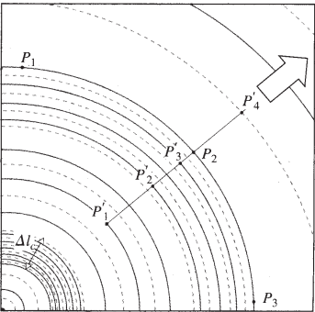
Coherencia parcial de la luz
Coherencia espacial y temporal
Coherencia espacial Coherencia parcial temporal

Slide 10
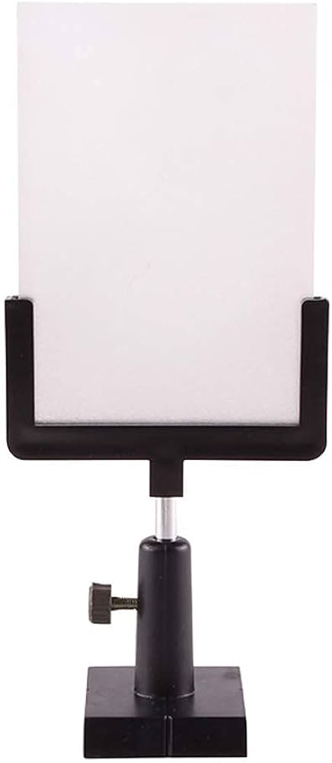

Ejemplos de la coherencia de la luz
La luz proveniente de una bombilla incandescente es un ejemplo de coherencia temporal sin coherencia espacial
Bombilla monocromática
Intensidad varia con el tiempo
Intensidad varia diferente al mover la pantalla

Slide 11
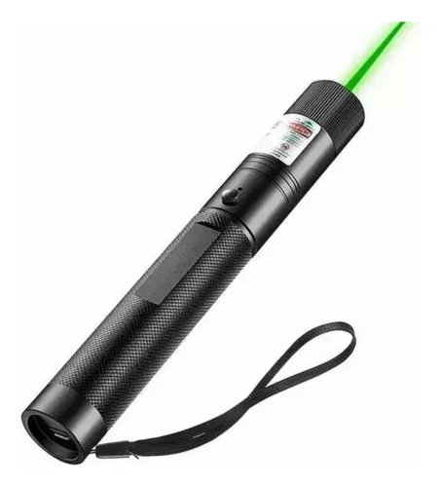
Ejemplos de la coherencia de la luz
La luz proveniente de un láser de luz pulsante es un ejemplo de coherencia espacial sin coherencia temporal
Laser de luz pulsante
Intensidad constante en cada pulso, sin embargo, varia de un pulso a otro
La misma variación de intensidad en cada pulso al desplazar la pantalla

